Slide 1
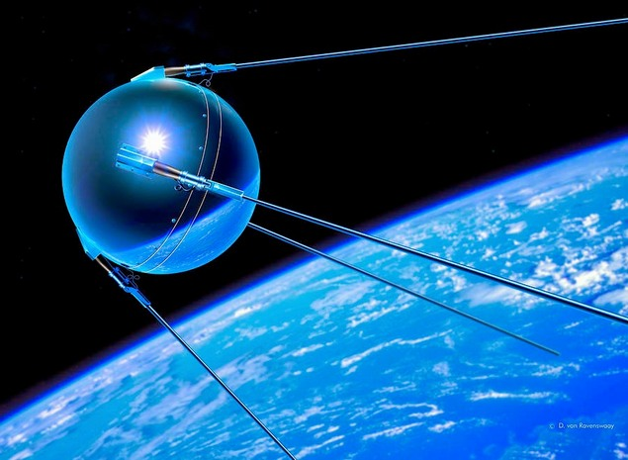
4 октября 1957 года, в 19.28 по Московскому времени, с площадки Тюра-там (Байконур) был запущен первый искуственный спутник Земли

Slide 2
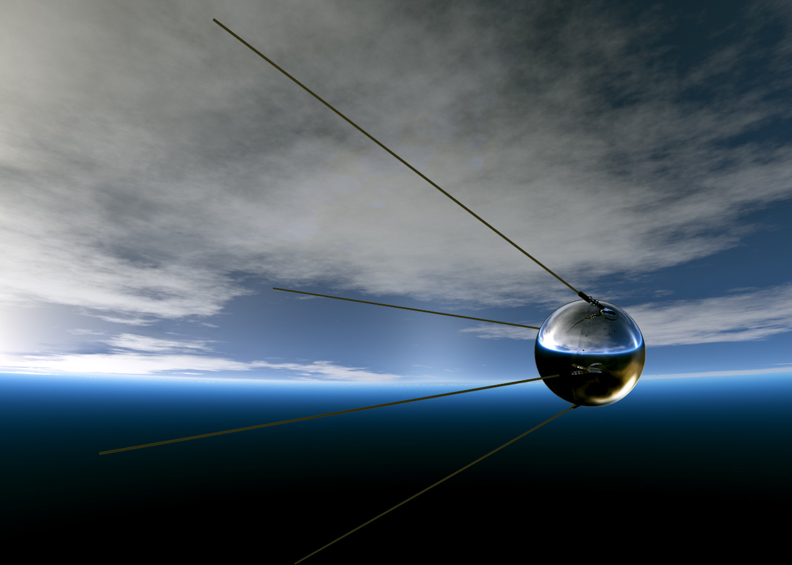
1957-2018
61 год с начала Космической эры в истории человечества

Slide 3
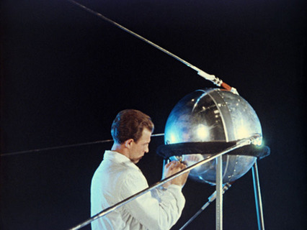

Slide 4
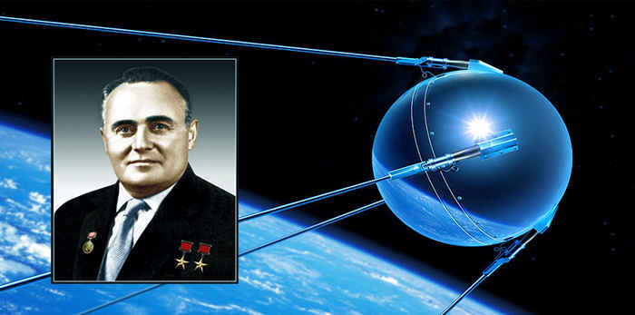
Сергей Павлович Королев
(1906-1966)
Генеральный конструктор ракетно-космических систем

Slide 5
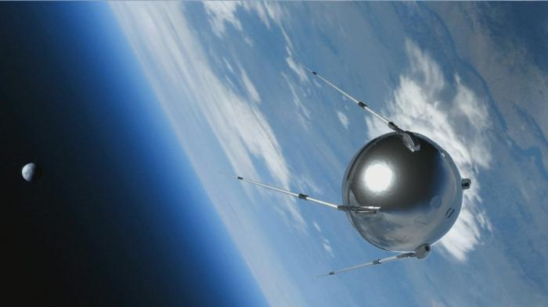
Высота орбиты спутника 577 километров
Скорость на орбите 8 километров в секунду
(29 000 километров в час)

